Slide 1

File dan Direktori
Insitut teknologi Telkom Surabaya
Teknik elektro

Slide 2
Baca dan Tulis File
Baca dan tulis file adalah teknik dasar yang harus dipahami dalam pemrograman Python, karena banyak digunakan untuk pengolahan dan pemerosesan file.

Slide 3
Tipe File
File Teks: File yang berisi teks. Setiap baris teks memiliki EOL (End of Line).
Contoh: TXT, MD, CSV, JSON, dsb.
File Binary: File yang bukan teks, hanya bisa diproses oleh program tertentu yang memahami strukturnya.
Contoh: EXE, JPG, MKV, M4A, 3GP, dsb.

Slide 4
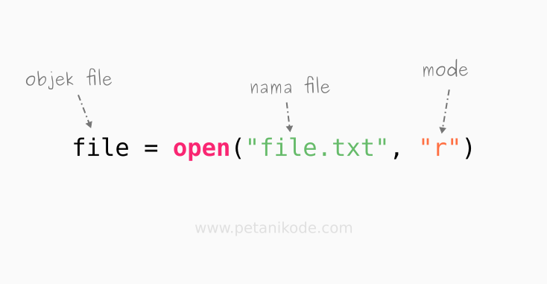
Cara Membaca File di Python
Fungsi open() untuk membaca dan menulis file
Fungsi ini memiliki dua parameter, yaitu nama file dan mode

Slide 5
Parameter mode fungsi hak akses
Mode | Ketereangan
“r” | hanya baca saja
“w” | akses untuk menulis file, jika file sudah ada, maka file akan di replace dan diganti dengan yang baru ditulis
“a” | digunakan untuk append atau menambah data ke file, artinya jika sudah ada data dalam file, maka akan ditambahkan dan tidak di-replace
“r+” | digunakan untuk membaca sekaligus menulis data ke file

Slide 6
Contoh
Objek file adalah variabel objek yang menampung isi file. Kita bisa melakukan pemrosesan file berkatnya.
obj_file = open("/path/ke/file.txt", "r")

Slide 7
Membaca File Per Baris
Membaca per baris pada pythin menggunakan fungsi readlines()
Contoh :
# buka file
file_puisi = open("puisi.txt", "r")
# baca isi file
print file_puisi.readlines()
# tutup file
file_puisi.close()

Slide 8
Membaca File Per Baris
Kita juga dapat menampilkan data per baris dari file menggunakan indeks
Contoh :
# buka file
file_puisi = open("puisi.txt", "r")
# baca isi file
puisi = file_puisi.readlines()
# cetak baris pertama
print puisi[0]
# cetak baris kedua
print puisi[1]
# tutup file
file_puisi.close()

Slide 9
Membaca File Per Baris
Dengan bantuan perulangan kita bisa menampilkan banyak data dari file
Contoh :
# buka file
file_puisi = open("puisi.txt", "r")
# baca isi file
puisi = file_puisi.readlines()
# cetak isi file dengan perulangan
for teks in puisi:
print teks
# tutup file
file_puisi.close()

Slide 10
Membaca Semua Data Dalam File
Membaca per baris pada pythin menggunakan fungsi read()
# buka file
file_puisi = open("puisi.txt", "r")
# baca isi file
puisi = file_puisi.read()
# cetak isi file
print puisi
# tutup file
file_puisi.close()

Slide 11
Menulis File
Seperti yang sudah kita ketahui, ada tiga mode yang digunakan bila ingin menulis file, yaitu: "w", "a", dan "r+“

Slide 12
Menulis File Mode “W”
print "Selamat datang di Program Biodata"
print "================================="
# Ambil input dari user
nama = raw_input("Nama: ")
umur = input("Umur: ")
alamat = raw_input("Alamat: ")
# format teks
teks = "Nama: {}\nUmur: {}\nAlamat: {}".format(nama, umur, alamat)
# buka file untuk ditulis
file_bio = open("biodata.txt", "w")
# tulis teks ke file
file_bio.write(teks)
# tutup file
file_bio.close()

Slide 13
Mode Menulis (Write)
Ada dua method yang bisa kita gunakan untuk menulis file
write(): parameternya teks (string)
writelines(): parameternya teks dalam bentuk list.
Contoh :
teks = "ini sebuah teks"
teks_list ["apel", "mangga", "anggur"]
f = open("file.txt", "w")
f.write(teks)
f.writelines(teks_list)

Slide 14
Menulis File Mode “a”
print "Selamat datang di Program Biodata"
print "================================="
# Ambil input dari user
nama = raw_input("Nama: ")
umur = input("Umur: ")
alamat = raw_input("Alamat: ")
# format teks
teks = "\nNama: {}\nUmur: {}\nAlamat: {}\n---".format(nama, umur, alamat)
# buka file untuk ditulis
file_bio = open("biodata.txt", "a")
# tulis teks ke file
file_bio.write(teks)
# tutup file
file_bio.close()

Slide 15
Menulis File Mode “r+”
print "Selamat datang di Program Biodata"
print "================================="
# buka file untuk dibaca dan ditulis
file_bio = open("biodata.txt", "r+")
teks = file_bio.read()
# cetak isi file
print teks
# Ambil input dari user
nama = raw_input("Nama: ")
umur = input("Umur: ")
alamat = raw_input("Alamat: ")
# format teks
teks = "\nNama: {}\nUmur: {}\nAlamat: {}\n---".format(nama, umur, alamat)
# tulis teks ke file
file_bio.write(teks)
# tutup file
file_bio.close()
file_baca = open("nama_file.txt", "r")
file_tulis = open("nama_file.txt", "w")

Slide 16
Menggunakan Exception
Exception adalah sebuah handling terhadap error yang terjadi karena file bermasalah atau data belum tersedia
try:
f = open("file.txt","r")
except IOError as err:
print "Terjadi kesalahan: {}".format(err)

Slide 17
Terima Kasih
Semoga Bermanfaat

